Slide 1
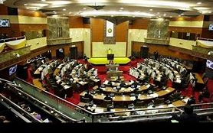
BAB 3 : RAJA BERPERLEMBAGAAN & DEMOKRASI BERPARLIMEN
DISEDIAKAN : PN SORAYA BEGUM BT ABDUL RAHMAN

Slide 2
3.1 LATAR BELAKANG PEMERINTAHAN BERAJA & DEMOKRASI BERPARLIMEN
1
2
3
PEMERINTAHAN BERAJA KESULTANAN MELAYU MELAKA
PEMERINTAHAN BERAJA SEBELUM PERANG DUNIA KEDUA
PEMERINTAHAN BERAJA SEMASA PENDUDUKAN JEPUN
4
5
Pemerintahan beraja berkembang sejajar dengan peredaran masa
PEMERINTAHAN BERAJA SELEPAS PERANG DUNIA KEDUA
RAJA BERPERLEMBAGAAN & DEMOKRASI BERPARLIMEN SELEPAS MERDEKA

Slide 3
1
PEMERINTAHAN BERAJA KESULTANAN MELAYU MELAKA
Berkuasa mutlak :
Pentadbiran
Pemerintahan
Kehakiman
Raja berwibawa apabila
Memerintah menggunakan undang-undang:
Hukum Kanun Melaka
Undang-Undang Laut Melaka
Membuktikan kehidupan bernegara dan ciri sistem berperlembagaan
Raja memperkukuhkan konsep Islam maka baginda Ketua Agama Islam
Raja sumber undang-undang
Raja ketua kerajaan
Raja ketua agama
KEABSHAN semua tindakan terletak pada kedaulatan raja-raja Melayu

Slide 4
KESULTANAN MELAYU SELEPAS KESULTANAN MELAYU MELAKA
Legasi Kesultanan Melayu Melaka
Kesultanan Johor Riau
Pahang
Kesultanan Johor Riau
Kesultanan Terengganu
Kesultanan Selangor
Berakhir Kesultanan Melayu Melaka
Kerajaan terawal diasaskan di negara kita
Perak
Kesultanan Kedah
Kesultanan Kelantan
Negeri Sembilan
Perlis

Slide 5
Pemerintahan beraja menghalang penjajahan British
NNMB menerima Residen. Raja kekal berdaulat
British hanya mengambil alih pentadbiran pada peringkat pembesar negeri
Di NNMTB raja masih kukuh berkuasa
Walaupun ada Penasihat pentadbiran negeri dijalankan oleh Pembesar
2
PEMERINTAHAN BERAJA SEBELUM PERANG DUNIA KEDUA
Raja-raja Melayu memerintah dengan campur tangan British melalui perjanjian dan surat pengisytiharan daripada Raja-raja Melayu
Undang-Undang Tubuh Kerajaan Johor
Undang-Undang Bagi Diri Kerajaan Terengganu
Menunjukkan pemerintahan Raja Berperlembagan
Usaha menghalang perluasan British
Usaha mengekalkan kedaulatan
Raja masih ketua negeri yang mengesahkan undang-undang
Negeri-negeri Melayu hanya menjadi negeri naungan British

Slide 6
3
SEMASA PENDUDUKAN JEPUN
Raja masih memperoleh pendapatan
Raja-raja Melayu diletakkan di bawah pengawasan Gabenur Jepun di Tanah Melayu
Pengiktirafan diisytiharkan semasa persidangan Raja-raja Melayu & Sumatera
Kedudukan Raja-raja Melayu diiktiraf dalam hal ehwal agama

Slide 7
4
PEMERINTAHAN BERAJA SELEPAS PERANG DUNIA KEDUA
1946 Malayan Union (MU) diperkenalkan
Raja Melayu hilang kuasa
Pemerintahan diambil alih Ratu England melalui Gabenor
Raja Melayu sepakat menentang MU
Kuasa Raja Melayu dikembali dan diangkat sebagai Raja Berperlembagaan

Slide 8
1957 Tanah Melayu merdeka secara perundingan & persetujuan raja
Pemerintahan beraja dikekalkan namun disesuaikan dengan konsep demokrasi
Yang Dipertuan Agung dilantik sebagai Ketua Utama Negara
Raja Berperlembagaan & Demokrasi Berparlimen dalam Perlembagaan Persekutuan mengiktiraf raja sebagai pemerintah dan rakyat diberikan hak mengundi
5
RAJA BERPERLEMBAGAAN & DEMOKRASI BERPARLIMEN SELEPAS MERDEKA

Slide 9
Pemerintahan beraja
Warisan yang kekal hingga kini
Merupakan PUNCA & IDENTITI kedaulatan negara
Pembinaan negara dan bangsa menuju Raja Berperlembagaan & Demokrasi Berparlimen berlandaskan PERMUAFAKATAN
Sistem tersebut wajar dipertahankan kerana ia tonggak kestabilan & teras perpaduan

Slide 10
3.2 SEJARAH & KEDUDUKAN INSTITUSI MAJLIS RAJA-RAJA
1897 : Perjumpaan / Persidangan Raja – Raja Melayu (DURBAR)
1946 : Majlis Sultan-Sultan
1948 : Majlis Raja-Raja – Semasa PTM
Majlis Raja-Raja – Selepas merdeka

Slide 11
3.2 SEJARAH & KEDUDUKAN INSTITUSI MAJLIS RAJA-RAJA
INSTITUSI RAJA | TAHUN | KEAHLIAN | PERANAN
Perjumpaan / Persidangan Raja – Raja Melayu (DURBAR) | 1897 | Raja-raja Melayu NNMB Residen British NNMB Setiausaha | Majlis persidangan Raja-raja NNMB Membincangkan hal ehwal pentadbiran Kerajaan Persekutuan dengan British
Majlis Sultan-Sultan – MAJLIS INI TIDAK PERNAH DIWUJUDKAN KERANA MU DITENTANG OLEH ORANG MELAYU | 1946 | Pengerusi - Gabenor Malayan Union 9 orang sultan 3 pegawai kanan British (Ketua Setiausaha Malayan Union, Penasihat Undang-Undang dan Setiausaha Kewangan | Membincangkan undang-undang berkaitan agama Islam Menasihati Gabenor berhubung perkara yang dibangkitkan oleh Raja-Raja Melayu

Slide 12
3.2 SEJARAH & KEDUDUKAN INSTITUSI MAJLIS RAJA-RAJA
INSTITUSI RAJA | TAHUN | KEAHLIAN | PERANAN
Majlis Raja-Raja – Semasa PTM 1948 | 1948 | Pengerusi – ditentukan raja-raja dari kalangan 9 Raja Melayu 9 orang Raja-Raja Melayu Semasa persidangan disertai Penyimpan Mohor Besar Raja-Raja untuk memetrai keputusan persidangan | Diberikan kuasa dan hak untuk mendapat penerangan daripada Pesuruhjaya Tinggi British tentang penggubalan undang-undang & dasar Kerajaan Persekutuan
Majlis Raja-Raja – Selepas merdeka | 31 Ogos 1957 | Yang Dipertua Negeri Melaka & Pulau Pinang 1963 – Yang Dipertua Negeri Sarawak & Sabah | Yang Dipertua Negeri tidak terlibat dlam mesyuarat pemilihan Yang Dipertuan Agung & Timbalan Yang Dipertuan Agung

Slide 13
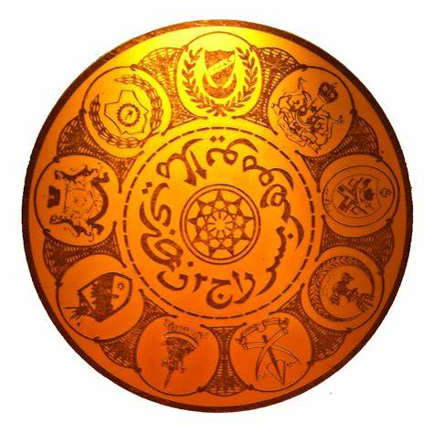
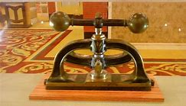
MOHOR BESAR RAJA-RAJA
Terdapat jata kerajaan bagi 9 buah Negeri Melayu
Ditulis perkataan “Mohor Besar Raja-Raja Negeri Melayu” dalam jawi
Corak ini dipersetujui penggunaan hingga kini ekoran mesyurat Majlis Raja-Raja 31 Ogos 1948
Lambang kekuasaan & kedaulatan Raja-Raja Melayu
Disimpan oleh Penyimpan Mohor Besar Raja-Raja yg juga Setiausaha Majlis Raja-Raja
Dokumen rasmi menggunakan cap Mohor ini dgn tanda tangan Penyimpan Mohor Besar Raja-Raja

Slide 14
FUNGSI MAJLIS RAJA-RAJA (Berdasarkan peruntukan Perlembagaan)
Menjadi rujukan dalam perubahan dasar berhubung kedudukan istimewa orang Melayu, bumiputera Sabah & Sarawak dan kepentingan kaum lain
Bersetuju / tidak sebarang undang-undang yang memerlukan persetujuan Majlis Raja-Raja
Memberikan nasihat berkaitan pelantikan jawatan tertentu
Menjadi Lembaga Pengampuan bagi kes tertentu
Memperkenankan perubahan persempadanan negeri setelah mendapat perkenan raja negeri berkenaan
Memperkenankan pindaan perlembagaan bagi perkara tertentu
Memilih Yang Dipertuan Agung & Timbalan Yang Dipertuan Agung

Slide 15
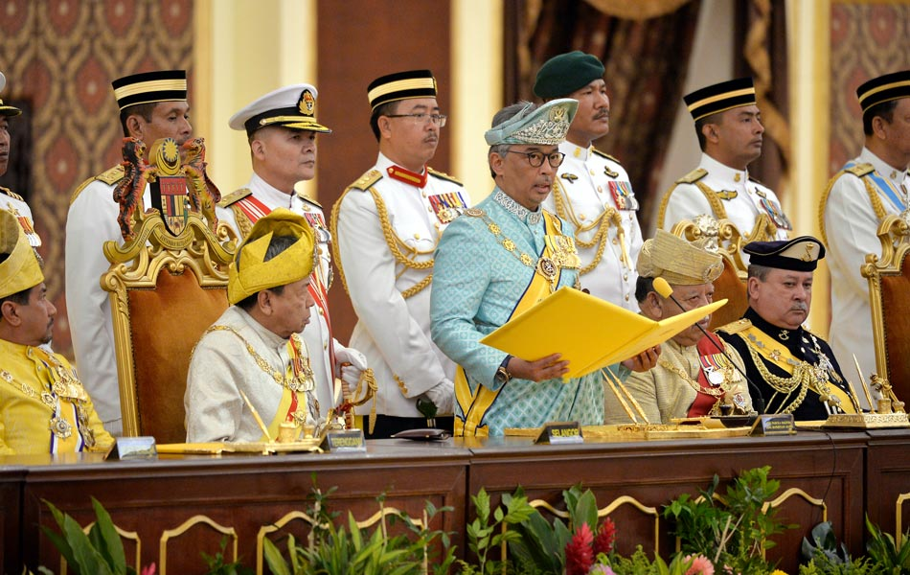
Majlis Raja-Raja merupakan institusi beraja di Malaysia
Majlis Raja-Raja berperanan sebagai pengimbang dalam sistem Demokrasi melalui dua cara
Peranan Majlis Raja-Raja wajar dihargai dan dibanggakan kerana tiada lagi di negara lain
1. Hak untuk dirundingi dalam pelantikan penting
2. Hak berbincang berhubung dasar negara
Ketua Audit negara
Ketua Hakim Negara
Hakim Mahkamah Atasan
Ahli SPR

Slide 16
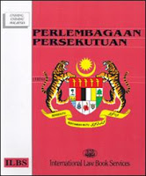
3.3 YANG DIPERTUAN AGUNG & RAJA DALAM PERLEMBAGAAN PERSEKUTUAN
Mengiktiraf kedudukan & peranan institusi raja
Institusi Raja terdiri daripada institusi Majlis Raja-raja,institusi beraja di negeri-negeri & institusi YDA

Slide 17
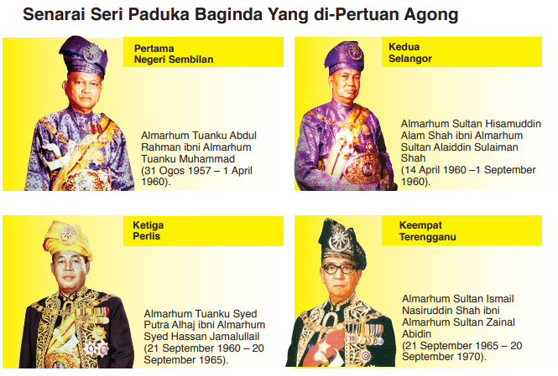
INSTITUT YANG DIPERTUAN AGUNG

Slide 18
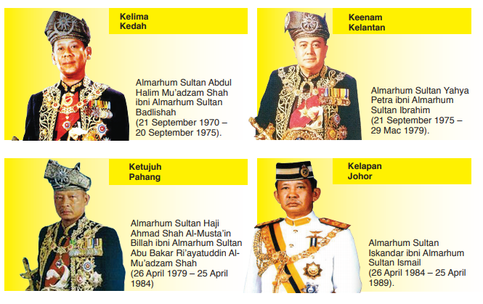

Slide 19
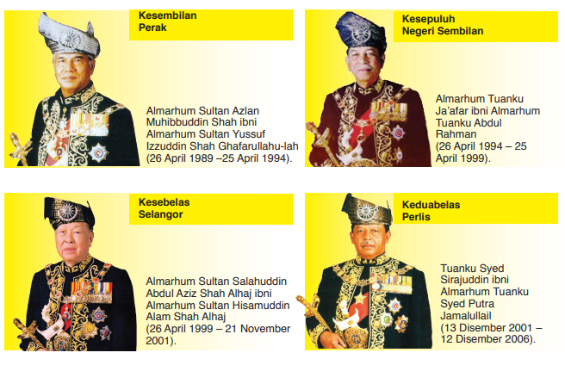

Slide 20
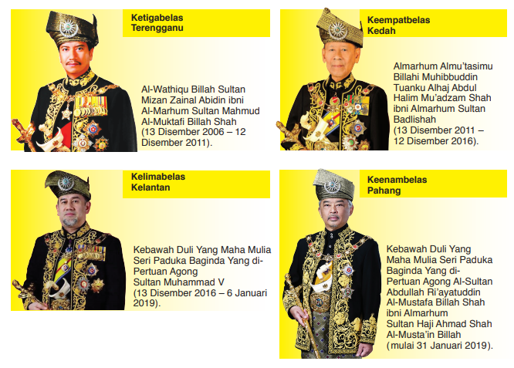

Slide 21
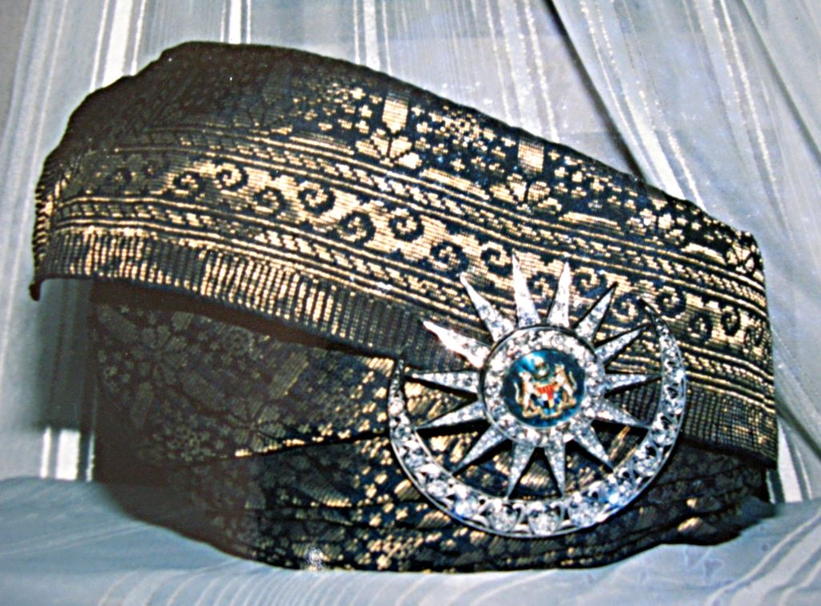
INSTITUT YANG DIPERTUAN AGUNG
JAWATAN INI WUJUD SELEPAS MERDEKA
PEMILIHAN MENGIKUT
Perlis
Kedah
Perak
Selangor
Negeri Sembilan
Kelantan
Terengganu
Johor
Pahang
DIPILIH DALAM KALANGAN 9 ORANG RAJA
Kaedah yang
ditetapkan dalam Perlembagaan Persekutuan Tanah Melayu
Peraturan-peraturan Majlis Raja-Raja

Slide 22
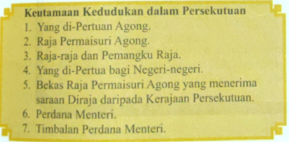
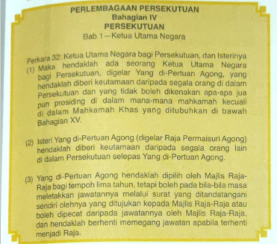
PERKARA 32

Slide 23
PUNCA :
KETUA UTAMA NEGARA
KEDAULATAN
PERANAN YANG DIPERTUAN AGUNG
KETAATAN
PERPADUAN
PENAUNG RAKYAT YANG PELBAGAI AGAMA, BANGSA, BUDAYA & FAHAMAN POLITIK
KEBESARAN
KEMULIAAN NEGARA

Slide 24
KUASA YANG DIPERTUAN AGUNG
KUASA EKSEKUTIF
KUASA PERUNDANGAN
KUASA KEHAKIMAN
Melantik Perdana Menteri & Jemaah Menteri
Persidangan Parlimen
Pelantikan Jawatan Penting
Agama
KUASA PENGAMPUNAN
Ketenteraan
Hak & Keistimewaan
Diplomatik
Pengisytiharan Darurat

Slide 25
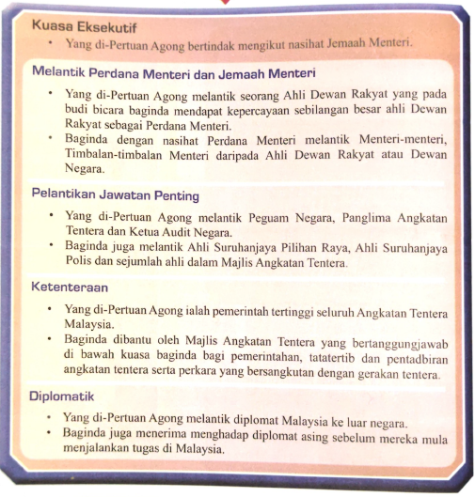

Slide 26
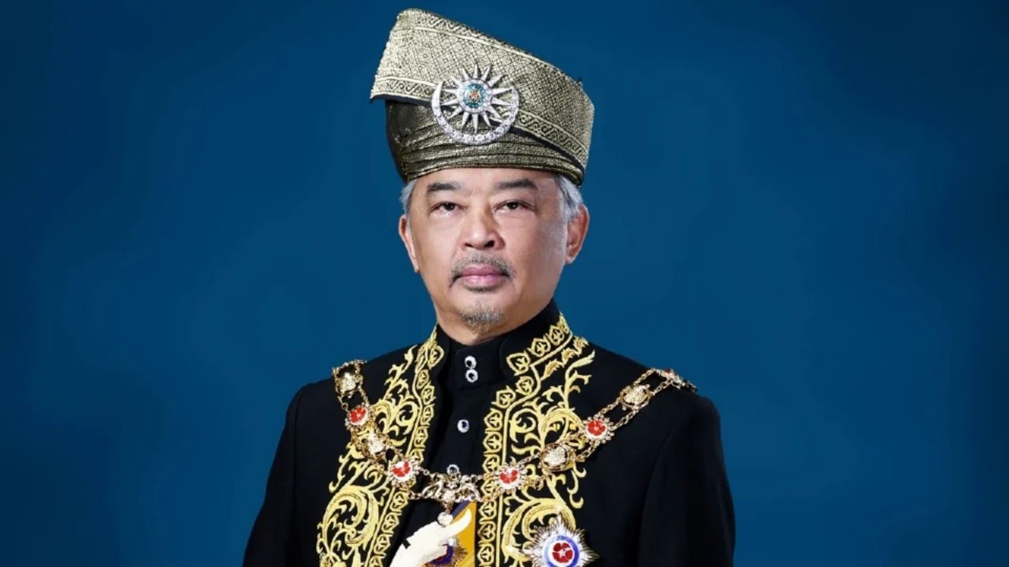
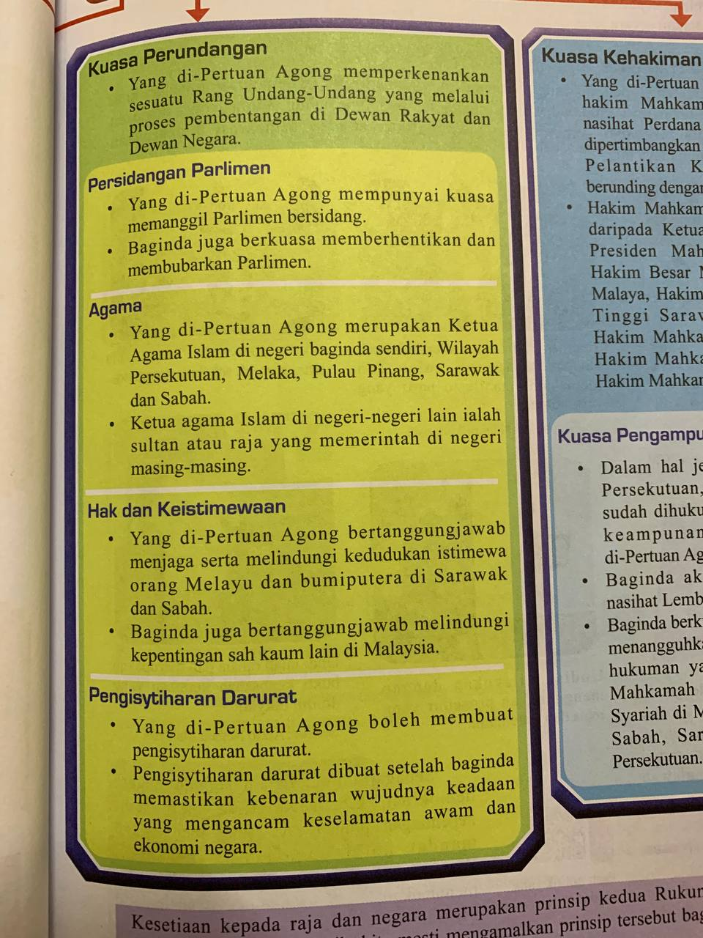

Slide 27
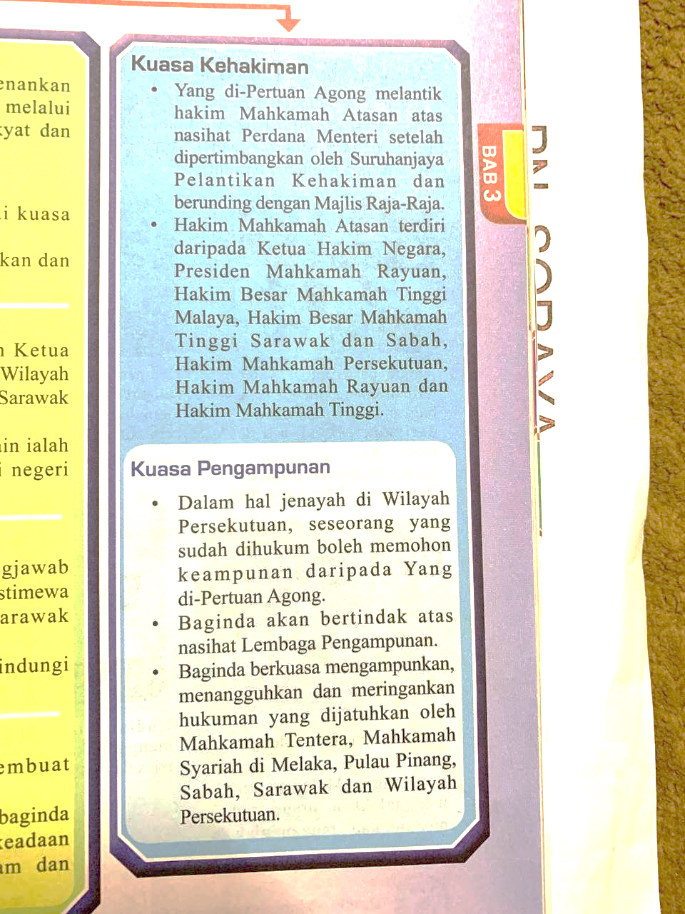

Slide 28
3.4 AMALAN DEMOKRASI DAN PENGASINGAN KUASA
Ciri demokrasi
Amalan pilihan raya
2. Jaminan kepada kebebasan asasi
3. Pembahagian kuasa pada peringkat persekutuan dan negeri
Kesemua ini dinyatakan secara jelas dalam
Perlembagaan Persekutuan

Slide 29
3.4 AMALAN DEMOKRASI DAN PENGASINGAN KUASA
1. Amalan pilihan raya
Kempen mengenali calon & manifesto yang diperjuangkan
Rakyat menyemak nama pada Daftar Pemilih
Undian secara telus dan sistematik
Undi adalah rahsia yang menjadi keabsahan kerajaan pilihan rakyat

Slide 30
AMALAN DEMOKRASI
PILIHAN RAYA
TANGGUNGJAWAB RAKYAT
Elemen wujudnya amalan demokrasi di negara kita
Pilihan raya umum diadakan dalam tempoh lima tahun
Diadakan sejak negara merdeka.
Bukti amalan demokrasi dilaksanakan sehingga kini
Rakyat dalam sebuah negara demokrasi wajar memahami kepentingan pilihan raya yang memberikan mandat untuk membentuk kerajaan
Warganegara yang layak mengundi perlu menunaikan hak dan tanggungjawab melalui pilihan raya untuk memilih pemimpin berwibawa bagi mencorakkan pemerintahan demi kemakmuran negara

Slide 31
Kebebasan Diri
Kebebasan Beragama
Hak Berkenaan dengan Pendidikan
Kebebasan bersuara, Berhimpun dan Berpersatuan
2. KEBEBASAN ASASI
Setiap warganegara berhak kepada kebebasan bersuara, berhimpun secara aman dan membentuk persatuan
Tidak boleh ada diskriminasi terhadap warganegara atas alasan agama, ras, keturunan atau tempat lahir
Islam ialah agama Persekutuan. Penganut agama lain boleh mengamalkan agama masing-masing
Tiada seorang pun boleh diambil nyawanya atau dilucutkan kebebasan dirinya kecuali mengikut undang-undang

Slide 32



KEBEBASAN ASASI
Kebebasan asasi yang diperuntukkan dalam perlembagaan tidak bersifat mutlak
Kebebasan itu tertakluk pada sekatan yang ditentukan oleh undang-undang yang digubal oleh Parlimen Malaysia
Sekatan tersebut bertujuan memastikan ketenteraman dan kesejahteraan awam terjamin dalam masyarakat yang demokratik
01
Kebebasan bersuara termasuklah kebebasan media yang dikawal oleh Akta Hasutan 1948 serta Akta Mesin Cetak dan Penerbitan 1984
02
Suruhanjaya Hak Asasi Manusia Malaysia (SUHAKAM) merupakan institusi Hak Asasi Kebangsaan yang ditubuhkan di bawah Akta Suruhanjaya Hak Asasi Manusia Malaysia 1999, Akta 597
03
SUHAKAM berperanan bagi mempromosikan dan melindungi hak asasi semua orang di negara ini

Slide 33
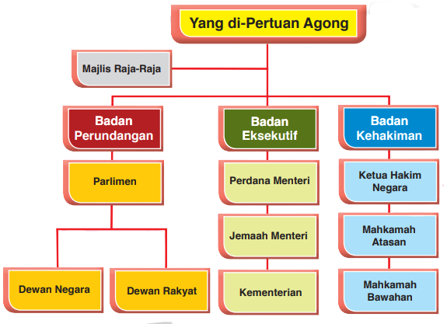
3. PENGASINGAN KUASA DALAM PEMERINTAHAN
PENGASINGAN KUASA
Diamalkan sejak negara mencapai kemerdekaan hingga hari ini. Kuasa badan tersebut ditentukan oleh Perlembagaan Persekutuan.
YDPA sebagai Ketua Utama Negara merupakan punca kuasa kepada ketiga-tiga badan iaitu:

Slide 34
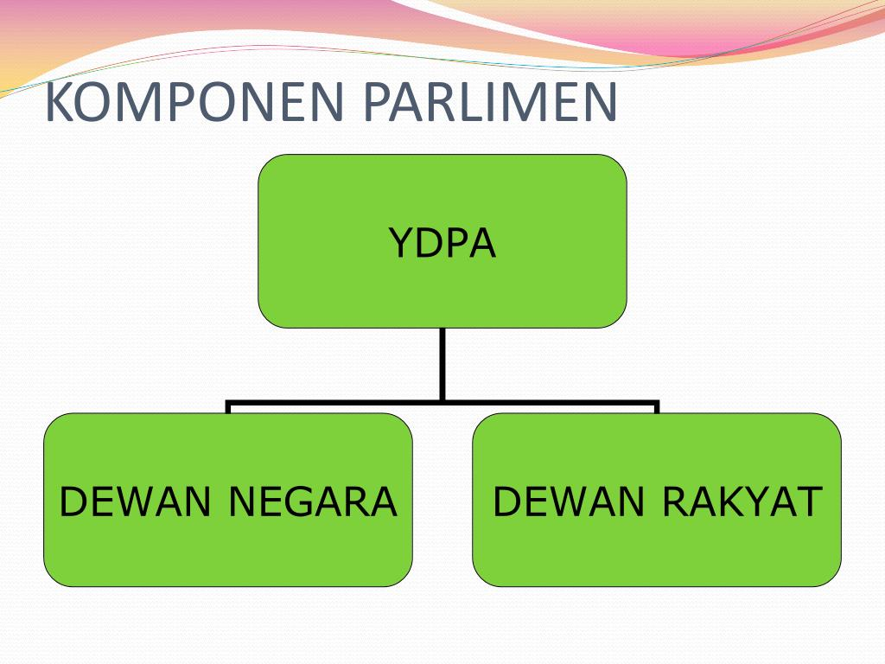
BADAN PERUNDANGAN
Badan perundangan berfungsi menggubal undang-undang.
Badan Perundangan pada peringkat
Kerajaan Persekutuan ialah Parlimen.
Badan perundangan pada peringkat Kerajaan Negeri pula ialah Dewan Undangan Negeri (DUN)

Slide 35
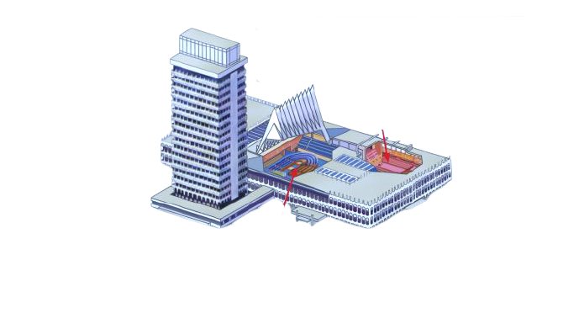
Dewan Negara atau Senat
Dewan tertinggi dalam sistem perundangan negara.
Membahaskan rang undang-undang yang diluluskan oleh Dewan Rakyat dengan lebih teliti.
YDPA
Salah satu komponen dalam badan perundangan.
Dewan Rakyat atau Perwakilan
Dewan yang ahlinya dipilih oleh rakyat melalui pilihan raya.
Menggubal dan meluluskan undang-undang pada peringkat Dewan Rakyat.
Ilustrasi bangunan Parlimen menunjukkan lokasi Dewan Negara dan Dewan Rakyat

Slide 36
PARLIMEN
Parlimen ialah badan perundangan tertinggi di Malaysia
Parlimen terdiri daripada tiga komponen, iaitu YDPA, Dewan Rakyat dan Dewan Negara
Parlimen merupakan lambang demokrasi dan mencerminkan aspirasi rakyat melalui perwakilan yang dipilih
Parlimen berkuasa menggubal undang-undang
Parlimen juga boleh membuat pindaan undang-undang Persekutuan sedia ada, menyemak dasar kerajaan, meluluskan perbelanjaan kerajaan dan sistem cukai yang baharu

Slide 37
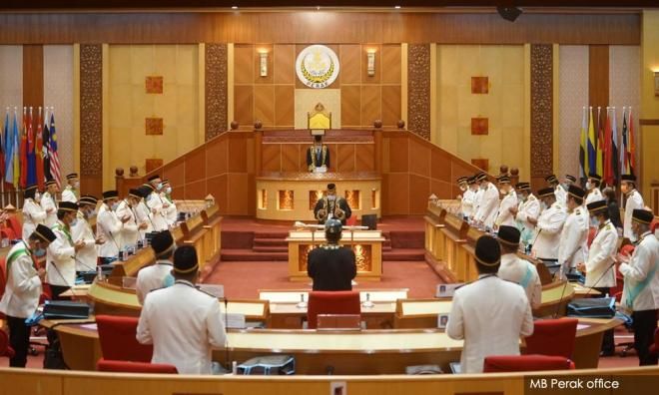
DEWAN UNDANGAN NEGERI (DUN)
Terdapat DUN di setiap negeri
Kecuali Wilayah Persekutuan Kuala Lumpur, Labuan dan Putrajaya
Ketiga-tiga wilayah tersebut hanya mempunyai ahli Parlimen
Di Dewan ini terdiri daripada Sultan atau Yang di-Pertua Negeri selaku ketua negeri, Speaker Dewan dan Ahli Dewan Undangan Negeri (ADUN) yang dipilih melalui pilihan raya peringkat negeri
DUN berfungsi untuk menggubal undang-undang bagi negeri masing-masing

Slide 38
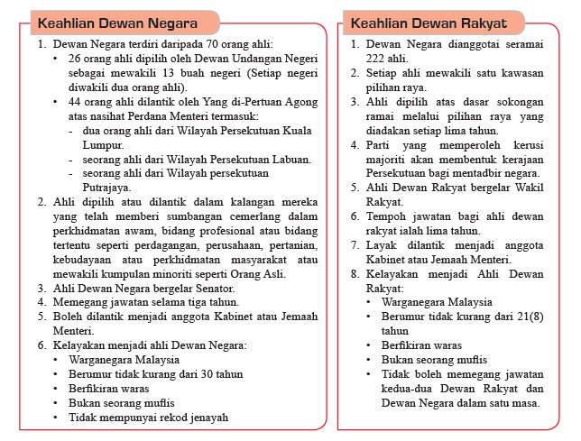
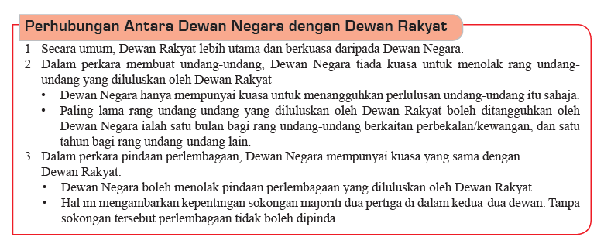

Slide 39
Badan pemerintah yang melaksanakan kuasa eksekutif mengikut peruntukan Perlembagaan
BADAN EKSEKUTIF
Peringkat Kerajaan Persekutuan
Peringkat Kerajaan Negeri
Jemaah Menteri
Majlis Mesyuarat Kerajaan Negeri

Slide 40
JEMAAH MENTERI @ KABINET
Perdana Menteri mengetuai Jemaah Menteri, memimpin kerajaan dan menjalankan pentadbiran pada peringkat Kerajaan Persekutuan
Jemaah Menteri terdiri daripada Perdana Menteri dan menteri seperti Menteri Kewangan, Menteri Pendidikan dan Menteri Kesihatan
Tugas utama Jemaah Menteri menggubal dasar negara dan melaksanakan pembangunan
Menteri mengetuai kementerian untuk melaksanakan dasar kerajaan yang diputuskan oleh Jemaah Menteri
Anggota Jemaah Menteri berpegang pada prinsip tanggungjawab bersama secara kolektif kepada Parlimen. Setiap menteri mesti mempertahankan keputusan yang dibuat oleh Jemaah Menteri
Sekiranya seseorang menteri tidak bersetuju dengan dasar kerajaan, beliau hendaklah meletakkan jawatan sebagai ahli Jemaah Menteri

Slide 41
Majlis Mesyuarat Kerajaan Negeri
Kuasa eksekutif terletak pada Sultan atau Raja atau Yang di-Pertua
Pentadbiran Kerajaan Negeri diketuai oleh Menteri Besar atau Ketua Menteri
Bagi negeri di Semenanjung Malaysia, kuasa eksekutif ini dilaksanakan oleh Majlis Mesyuarat Kerajaan Negeri atau EXCO (Executive Council).
Di Sarawak dan Sabah, badan eksekutif negeri dikenali sebagai Kabinet Negeri

Slide 42
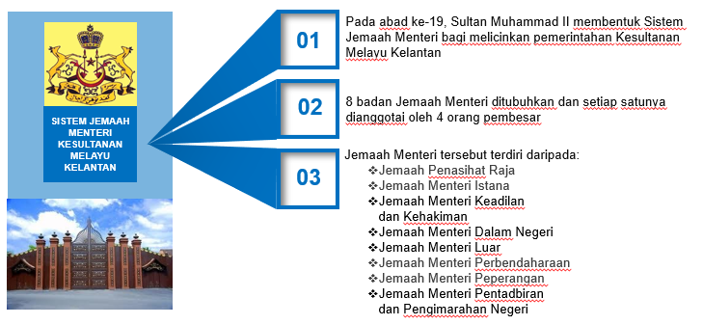

Slide 43
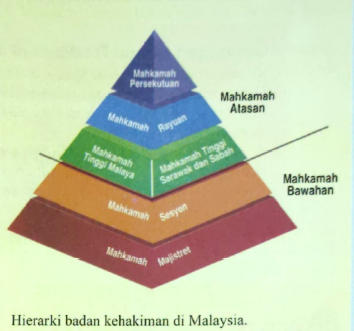
BADAN KEHAKIMAN
Badan yang bertanggungjawab mentafsirkan dan melaksanakan undang-undang serta mempertahankan Perlembagaan Persekutuan
Fungsi badan kehakiman bergantung pada status mahkamah yang terdiri daripada Mahkamah Atasan dan Mahkamah Bawahan serta Mahkamah Khas
Terdapat mahkamah pada peringkat negeri, iaitu Mahkamah Syariah serta Mahkamah Anak Negeri di Sarawak dan Sabah
Badan kehakiman diketuai oleh Ketua Hakim Negara. Kuasa badan kehakiman dilaksanakan oleh mahkamah
Hakim dilantik untuk memastikan sistem kehakiman dan keadilan ditegakkan di negara kita
Badan kehakiman juga menyelesaikan konflik Kerajaan Negeri dan Kerajaan Persekutuan
Mengadili pertikaian antara pemerintah dengan rakyat mahupun sesama rakyat

Slide 44
KESIMPULAN BADAN KEHAKIMAN
Hakim mestilah bebas daripada pengaruh politik bagi memastikan badan kehakiman sebagai institusi keadilan
Sebagai individu yang mempunyai hak yang dijamin oleh perlembagaan, kita sewajarnya memahami kepentingan menjunjung prinsip keluhuran perlembagaan dan kedaulatan undang-undang seperti yang tersurat dalam Rukun Negara

Slide 45
KESIMPULAN PENGASINGAN KUASA
Pengasingan kuasa dalam pemerintahan negara penting untuk mewujudkan pemerintahan yang adil dan saksama
Pengasingan kuasa dapat membentuk konsep semak dan imbang dalam pemerintahan supaya kuasa pemerintahan tidak dikuasai oleh seseorang atau sesebuah institusi

Slide 46
3.5 KEUNIKAN AMALAN DEMOKRASI BERPARLIMEN DI NEGARA KITA
UNSUR TRADISONAL & UNSUR MODEN
MEKANISME SEMAK & IMBANG DALAM PENTADBIRAN
GABUNGAN
KUASA BUDI BICARA RAJA
KERJASAMA POLITIK

Slide 47
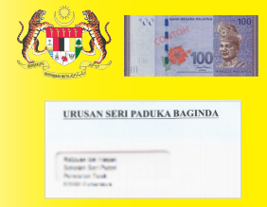
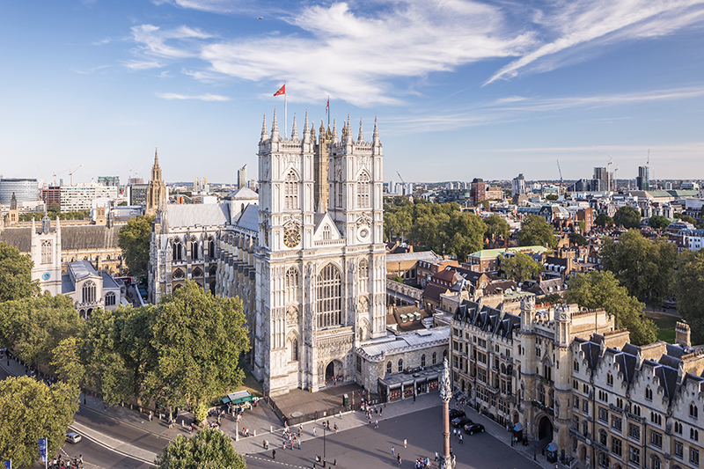
GABUNGAN UNSUR TRADISIONAL DAN MODEN
DALAM PENTADBIRAN
GABUNGAN UNSUR TRADISIONAL DAN MODEN DALAM PENTADBIRAN
UNSUR TRADISONAL
Kombinasi Raja Berperlembagaan dan Demokrasi Berparlimen merupakan
kaedah terbaik untuk mengimbangi amalan demokrasi dalam persekitaran
sosiopolitik di negara kita yang mempunyai kepelbagaian bangsa, agama dan budaya
Unsur tradisional terletak pada kedudukan raja sebagai warisan sosiopolitik masyarakat Melayu
UNSUR UNSUR MODEN
Unsur moden pula ialah Demokrasi Berparlimen berdasarkan model Westminster England

Slide 48
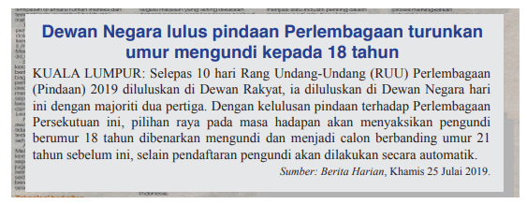
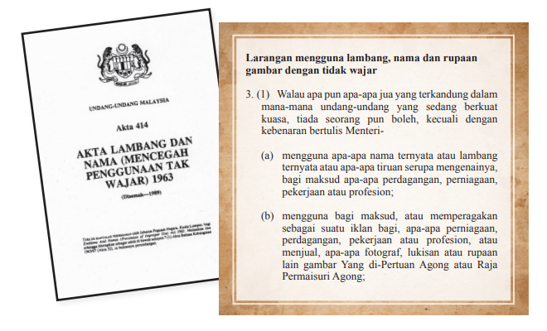
MEKANISME SEMAK DAN IMBANG DALAM PENTADBIRAN
1
Sistem Raja Berperlembagaan dan Demokrasi Berparlimen mewujudkan mekanisme semak dan imbang dalam pemerintahan di negara kita
2
Pemerintahan beraja berperanan bagi mengimbangi pemerintahan demokrasi kerana raja berkecuali dalam hal politik, ekonomi dan dasar negara
3
Kuasa pengimbang yang ada pada raja mampu meredakan konflik yang berlaku dalam demokrasi seperti pertikaian parti politik yang pelbagai ideologi dan perselisihan antara kaum
4
Mekanisme semak dan imbang juga berlaku melalui pengasingan kuasa, iaitu badan perundangan, eksekutif dan kehakiman
5
Badan perundangan diberi peranan menggubal undang-undang yang akan dilaksanakan oleh badan eksekutif

Slide 49
KUASA BUDI BICARA RAJA
Secara umumnya, kuasa budi bicara raja ialah kuasa yang boleh dilaksanakan oleh baginda tanpa
mendengar atau menurut nasihat ketua kerajaan dalam perkara tertentu
Perlembagaan Persekutuan memperuntukkan kuasa budi bicara kepada YDPA dalam soal pelantikan ketua Kerajaan Persekutuan, iaitu Perdana Menteri
YDPA juga mempunyai kuasa budi bicara untuk tidak memperkenankan permintaan pembubaran Parlimen
Raja dan Yang di-Pertua Negeri pula mempunyai kuasa budi bicara tidak memperkenankan pembubaran DUN
Raja dan Yang di-Pertua Negeri mempunyai kuasa budi bicara melantik ketua Kerajaan Negeri, iaitu Menteri Besar dan Ketua Menteri

Slide 50
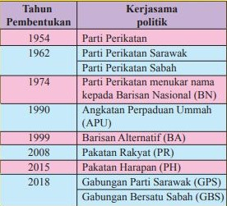
6
KERJASAMA POLITIK
Pada Pilihan Raya Umum ke-14 tahun 2018, kerjasama politik telah membolehkan Pakatan Harapan memenangi pilihan raya untuk membentuk Kerajaan Persekutuan
1
3
Kerjasama politik menekankan soal perkongsian kuasa antara kaum berdasarkan prinsip tolak ansur, perundingan dan pengorbanan bagi memastikan suara setiap kaum diwakili
Sejak pilihan raya pada tahun 1955, gabungan parti berasaskan kaum dibentuk atas nama Parti Perikatan
4
Gabungan ini kemudiannya dikenali sebagai Barisan Nasional
5
2
Parti ini memenangi 13 kali pilihan raya umum untuk membentuk Kerajaan Persekutuan
Permuafakatan pelbagai parti politik
dalam satu gabungan membolehkan parti politik membentuk kerajaan dan berkongsi kuasa dalam pemerintahan di negara kita
Pada bulan Februari 2020, Perikatan Nasional menerajui negara kita menggantikan Pakatan Harapan

Slide 51
KESIMPULANNYA
Kita perlu memahami demokrasi sebagai salah satu asas pemerintahan negara
Malaysia mengamalkan prinsip demokrasi dengan mengambil kira kepentingan nilai tempatan dan warisan budaya bangsa
Demokrasi Berparlimen pada asasnya memberikan hak sama rata kepada setiap warganegara, dikawal dan diseimbangkan dengan kedaulatan Raja Berperlembagaan
Malaysia mempunyai bentuk pemerintahan yang unik dengan ciri tersendiri
Kombinasi Raja Berperlembagaan dan Demokrasi Berparlimen membentuk pentadbiran yang sistematik dan unggul
Sistem Raja Berperlembagaan dan Demokrasi Berparlimen berjaya mewujudkan kestabilan yang membawa kemajuan dalam pelbagai bidang sejak merdeka hingga hari ini
Sebagai rakyat Malaysia yang cinta akan negara, kita sewajarnya menyedari kepentingan taat setia kepada pemerintah demi kemakmuran bangsa dan negara

